Slide 1

Тема №2.
Раціональна економічна поведінка
споживача та виробника

Slide 2
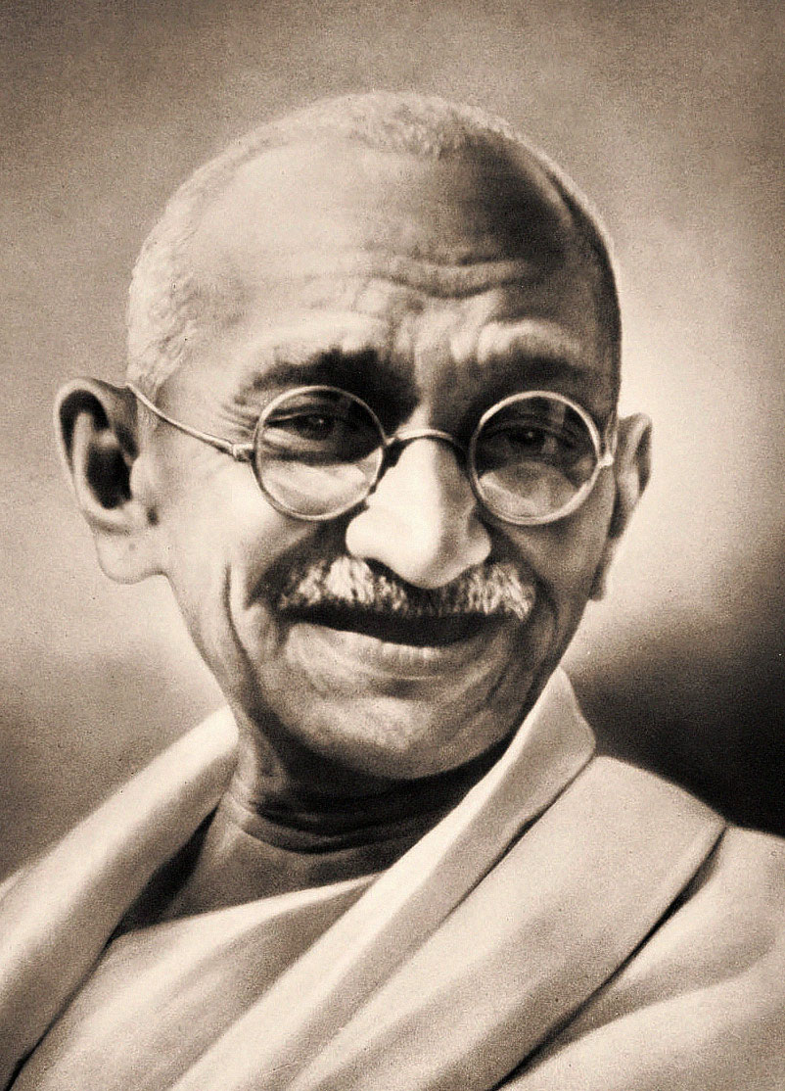
Світ надто великий, аби задовольняти потреби будь – якої людини, але надто малий, аби задовольнити людську жадобу.
М.Ганді.

Slide 3

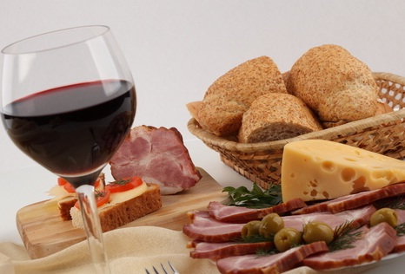
Потреба-це прояв неохідності певних благ, бажання володіти ними, відчуття нестачі, якщо бажання залишається незадоволеним.

Slide 4
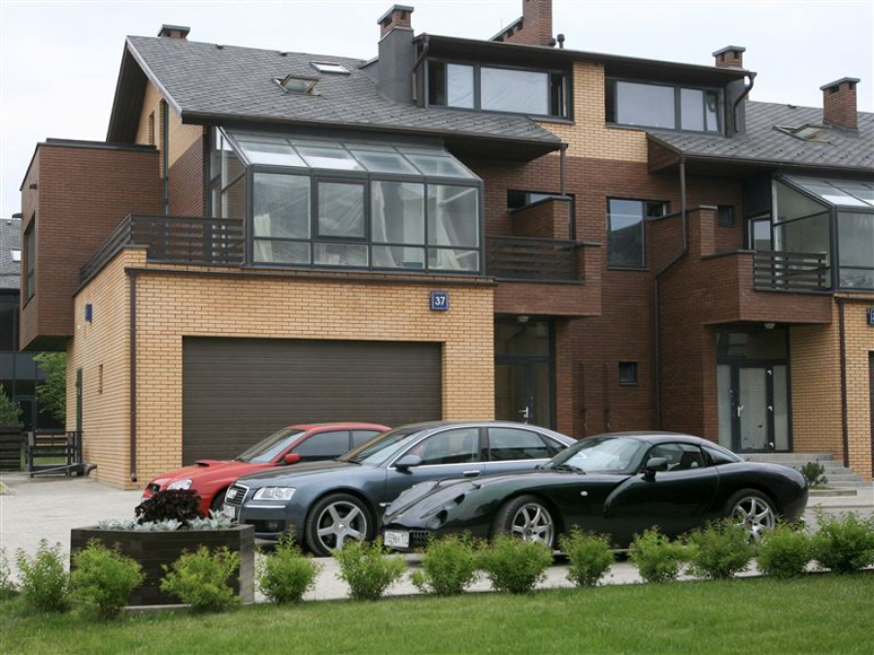
Потреби людини безмежні у своєму розвиткові і тенденції до підвищення.

Slide 5

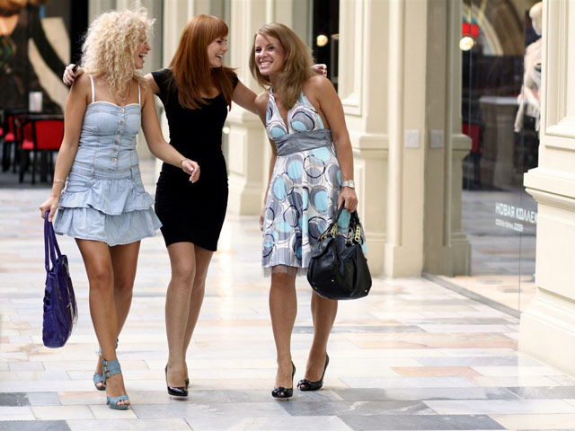
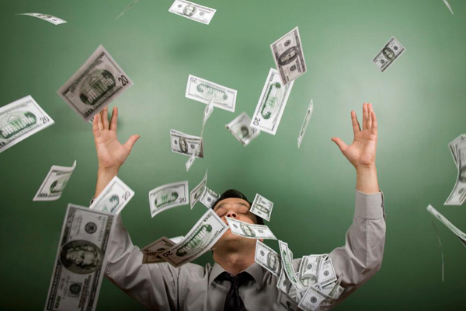
Потреби поділяють на:
- Матеріальні і нематеріальні.
- Першочергові і такі, що задовольняються предметами розкоші.
- Індивідуальні і колективні.

Slide 6
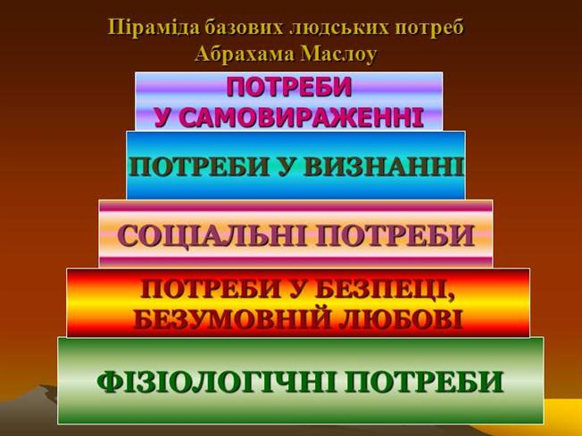

Slide 7
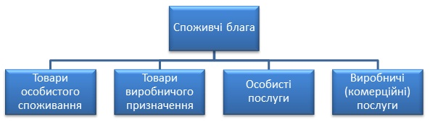
Споживче благо - все, що задовольняє наші потреби.

Slide 8
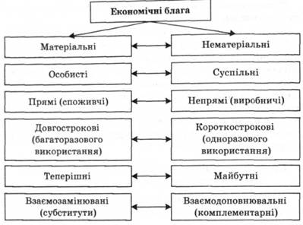
Економічні блага - це блага, що людина спеціально створює і виробляє для задоволення своїх потреб.

Slide 9

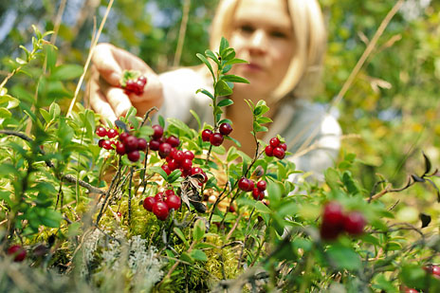
Безкоштовні блага люди не створюють, а знаходять у природі в готовому для використання вигляді. Безкоштовність благ відносна.

Slide 10
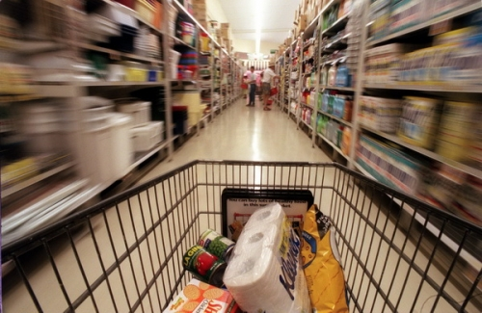
Товар – це продукт праці, який задовольняє певну потребу людини.

Slide 11
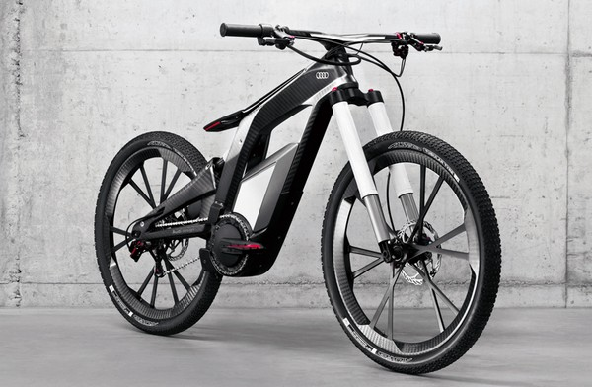
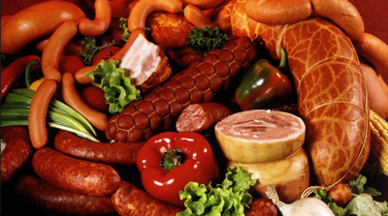
Економічні блага поділяються на:
- Довготривалі економічні блага – це блага, що людина виробляє і чим користується тривалий час.
- Нетривалі економічні блага – це блага , що людина виробляє і використовує одразу.

Slide 12


Товари та послуги:
Взаємозамінювальні (субститути) - товари та послуги, здатні задовольняти одну й ту саму потребу людини.
Взаємодоповнювані (комплементарні) - це товари та послуги, здатні задовольнити певну потребу людини тільки в комплексі.

Slide 13
Дякую за увагу!

